Slide 1
WIPO Sequence-Desktop-Tool
Webinar-Schulung

Slide 2
Was wir heute behandeln
Zweck des Tools
Hauptansichten innerhalb der Benutzeroberfläche: Projekt-Startseite, Projektdetails
Hauptfunktionen, die unterstützt werden:
Erstellen von einem Projekt und von Sequenzen
Importieren von Sequenzprotokolldaten - es werden verschiedene Formate unterstützt
Validieren von Sequenzprotokolldaten - Prüfbericht
Hinzufügen von Projektdaten - Merkmalschlüssel und Qualifier
Freitext-Qualifier und XLIFF-Export
Generieren von ST.26-konformen Sequenzprotokollen
Sprachunterstützung und Anpassung der Einstellungen

Slide 3
Was wir nicht behandeln werden
Das in der Einführung in WIPO ST.26 behandelte Material https://www.wipo.int/meetings/en/details.jsp?meeting_id=62848
Wenn Sie dieses Modul nicht gemacht haben, informieren Sie sich bitte über den WIPO-Standard ST.26 unter: https://www.wipo.int/export/sites/www/standards/en/pdf/03-26-01.pdf
Fortschritt in der Entwicklung von WIPO Sequence – die erste offizielle Version, die am Tag der Einführung verwendet werden wird, steht ab April 2022 zur Verfügung.

Slide 4
Zweck des Desktop-Tools
Ab 1. Juli 2022 müssen alle Sequenzprotokolle, die auf internationaler, nationaler oder regionaler Ebene eingereicht werden, dem WIPO-Standard ST.26 entsprechen
WIPO Sequence: Gemeinsames, von der WIPO erstelltes Desktop-Tool zur Erstellung und Validierung von WIPO ST.26-konformen Sequenzprotokollen
WIPO Sequence: Von der WIPO erstelltes Tool, um zu gewährleisten, dass alle Anmelder weltweit Zugang zu dem gleichen kostenlosen Tool haben

Slide 5
WIPO Sequence: Installation
Alle Installationspakete und die Dokumentation für die Benutzerunterstützung können von der WIPO Sequence-Homepage heruntergeladen werden unter:
https://www.wipo.int/standards/en/sequence
Das WIPO Sequence-Desktop-Tool ist für MS Windows, Mac OSX und Linux-Betriebssysteme verfügbar
Eine automatische Aktualisierungsfunktionalität informiert den Benutzer, wenn eine neue Version verfügbar ist
Es müssen neue Nutzungsbedingungen akzeptiert werden, bevor eine neue Version auf Ihrem Desktop-Gerät installiert wird

Slide 6
WIPO Sequence: Wichtig
Alle generierten Sequenzprotokolle und in WIPO Sequence eingegebenen Projektdaten werden lokal (auf dem Computer des Benutzers) gespeichert
Projekte können offline erstellt und Sequenzprotokolle offline generiert werden, aber die automatische Aktualisierungsfunktion erfordert eine Verbindung zum Internet
WIPO Sequence wird für die freie Nutzung durch alle Anmelder ohne Bereitstellung des Quellcodes bereitgestellt.

Slide 7
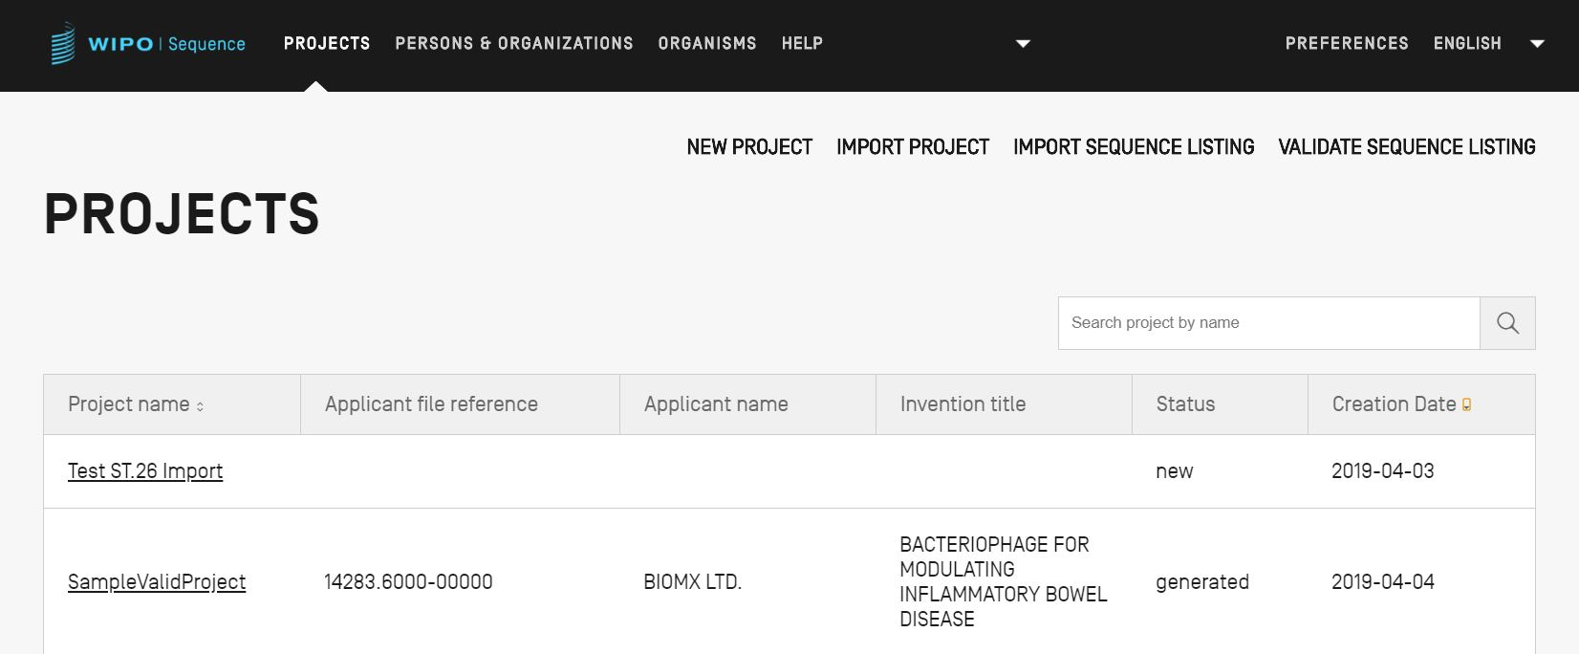
Projekt-Startseite

Slide 8
Projektdetails

Slide 9
Hauptfunktionen des Tools (1)
Erstellen eines Projekts:
Allgemeine Informationen
Sequenzen
Validieren des Projekts
Generieren von ST.26 SP
Drucken von SP
Validieren von ST.26 SP
Benutzerdefinierte Listen:
Benutzerdefinierte Organismen
Person/Organisation

Slide 10
Hauptfunktionen des Tools (2)
Importieren:
Bestehende SP: ST.25/ST.26
Gängige Formate: FASTA/Multi-sequence/raw
Bestehendes ST.26-Projekt
Funktionen des Tools:
Einstellungen
Mehrsprachige Unterstützung
Automatische Aktualisierung
Die vollständige Funktionalität des Tools finden Sie im Handbuch zum WIPO Sequence-Desktop unter: https://www.wipo.int/export/sites/www/standards/en/sequence/wipo-sequence-manual-1-1-0-en.pdf

Slide 11
Erstellen eines Projekts (Demo)

Slide 12
Hinzufügen von Projektdetails: Allgemeine Informationen (Demo)

Slide 13
Übersichtstabelle der Sequenzen

Slide 14
Hinzufügen von Projektdetails: Eine neue Sequenz
Innerhalb der Projektdetailansicht ist es möglich, entweder eine Sequenz zu erstellen oder eine Sequenz in das Projekt zu importieren

Slide 15
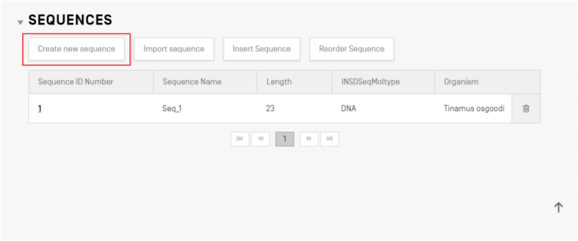
Erstellen einer Sequenz

Slide 16
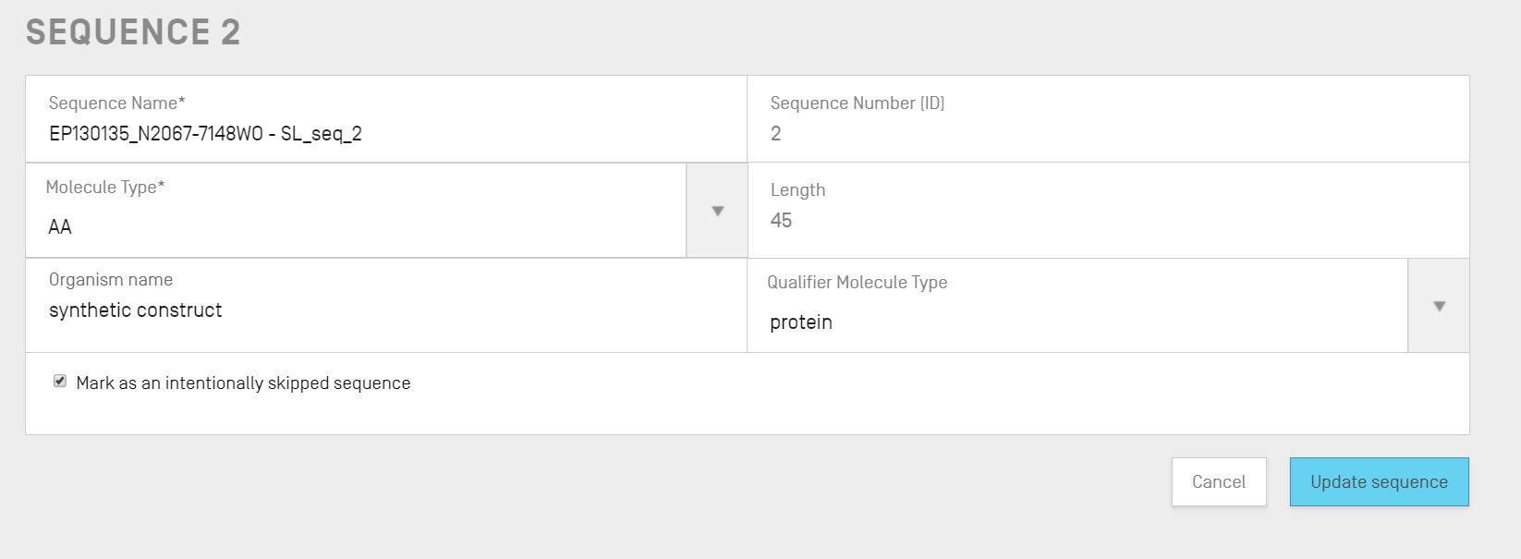
Übersprungene Sequenzen
Wie in ST.25 werden übersprungene Sequenzen durch die Reihe ‚000‘ dargestellt
Übersprungene Sequenzen werden durch Anklicken des nachstehenden Kästchens angegeben:

Slide 17
Neuanordnung von Sequenzen (Demo)

Slide 18
Importieren bestehender Sequenzprotokolle

Slide 19
Importieren von ST.25-Sequenzprotokoll (1)
WIPO Sequence unterstützt den Import von Sequenzprotokollen im ST.25-Format
ST.26-Pflichtfelder, die in der importierten Datei fehlen, müssen jedoch vom Benutzer manuell eingegeben werden, einschließlich:
SOURCE/Source: Molekülart und Organismus
Obligatorische Qualifier für Merkmale, z. B. modified_base (mod_base)
Beim Import nimmt WIPO Sequence verschiedene Änderungen an den importierte Daten vor, bevor sie in das Projekt aufgenommen werden.
Zusammenfassung im Datenänderungsbericht

Slide 20
Importieren von ST.25-Sequenzprotokoll (2)
Vorgenommene Änderungen werden gemäß den Empfehlungen in Anlage VII implementiert (Beratung für die Umwandlung von ST.25 zu ST.26 ohne Hinzufügen von neuem Offenbarungsgehalt)
Diese umfassen:
Alle ‚u‘-Reste werden für eine RNA-Sequenz in ‚t‘ umgewandelt
Ersetzen der Molekülart (i) ADN durch DNA, (ii) ARN durch RNA, (iii) PRT durch AA
Ersetzen von ‚Künstlicher Sequenz‘ und angegebenen Äquivalenten durch ‚Synthetisches Konstrukt‘
Ersetzen von ‚unbekannt‘ (und angegebene Äquivalente) durch ‚nicht identifiziert‘
Ersetzen von Aminosäuresymbolen im 3-Buchstaben-Code durch 1-Buchstaben-Code.

Slide 21
Importieren von Sequenzprotokoll (Demo)

Slide 22
Importieren von FASTA-Format

Slide 23
Importieren von RAW-Format

Slide 24
Importieren von Multi-sequence

Slide 25
Importbericht (1)
Wenn während des Imports Fehler oder Warnungen aufgetreten sind, wird ein Importbericht erstellt.
Die Meldungen in diesem Bericht weisen auf bestimmte Sequenzen hin, die eine manuelle Eingabe durch den Benutzer erfordern
Der Importbericht enthält eine Klassifizierung, das entsprechende ST.25-Tag, eine Meldung für den Benutzer und die SEQ-ID
Meldungen werden klassifiziert (‚Typ der Anmerkung‘) als entweder:
INDIVIDUELL: bezieht sich auf eine spezielle importierte Sequenz
GLOBAL: betrifft alle importierten Sequenzen

Slide 26
Importbericht (2)

Slide 27
Datenänderungsbericht (1)
Spezielle Details zu allen Änderungen, die während des Imports eines ST.25-Sequenzprotokolls vorgenommen wurden
Anders als beim Importbericht, wo erwartet wird, dass der Benutzer diese Angaben bereitstellt
Führt das ursprüngliche ST.25-Tag und das Ziel-ST.26-Tag sowie die angewandte Umwandlung und die entsprechende SEQ-ID auf
Umwandlungen dürfen hier jedoch nicht den ursprünglichen Inhalt verändern. Zum Beispiel ist ein ‚u‘, das in ein ‚t‘ geändert wurde, im ST.26-Projekt immer noch Uracil

Slide 28
Datenänderungsbericht (2)

Slide 29
Hinzufügen von Merkmalschlüsseln und Qualifiern (1)

Slide 30
Hinzufügen von Merkmalschlüsseln und Qualifiern (2)

Slide 31
Hinzufügen von Merkmalschlüsseln und Qualifiern (3)

Slide 32
Hinzufügen von Merkmal/Qualifier (Demo)

Slide 33
Zulässige Merkmallagen (1)
Lagedeskriptoren für Nukleotid- und Aminosäuresequenzen:
Lage | Syntax | Beschreibung
Einzelrestzahl | x | Verweist auf einen einzelnen Rest in der Sequenz.
Restzahlen, die ein Sequenzintervall begrenzen | x..y | Verweist auf eine kontinuierliche Spanne von Resten, die durch den Anfangs- und Endrest begrenzt wird und diese umfasst.
Reste vor der ersten oder nach der letzten angegebenen Restzahl | <x >x <x..y x..>y <x..>y | Verweist auf einen Bereich, der einen angegebenen Rest oder ein Intervall von Resten umfasst und sich über einen angegebenen Rest hinaus erstreckt. Die Symbole ‚<‘ und ‚>‘ können mit einem einzelnen Rest oder mit den Zahlen des Anfangs- und Endrests eines Intervalls von Resten verwendet werden.

Slide 34
Zulässige Merkmallagen (2)
Lagedeskriptoren nur für Nukleotidsequenzen:
Lage | Syntax | Beschreibung
Eine Stelle zwischen zwei benachbarten Nukleotiden | x^y | Verweist auf eine Stelle zwischen zwei benachbarten Nukleotiden, z. B. endonukleolytische Spaltstelle. Die Positionszahlen für die benachbarten Nukleotide sind durch ein Zirkumflex (^) getrennt.

Slide 35
Zulässige Merkmallagen (3)
Lagedeskriptoren nur für Aminosäuresequenzen:
Lage | Syntax | Beschreibung
Restzahlen, die durch eine Quervernetzung innerhalb der Kette verbunden sind | x..y | Verweist auf Aminosäuren, die durch eine Vernetzung innerhalb der Kette verbunden sind, bei Verwendung mit einem Merkmal, das eine Quervernetzung innerhalb der Kette anzeigt, z. B. „CROSSLNK“ oder „DISULFID“

Slide 36
Komplexe Merkmallagen (NUR Nukleotidsequenzen)
Lagesyntax | Lagedeskriptor
join (location, location,… location) | Die Lagen werden zu einer zusammenhängenden Sequenz verbunden (von einem Ende zum anderen).
order (location, location,… location) | Die Elemente werden in der angegebenen Reihenfolge gefunden, aber es wird nichts darüber ausgesagt, ob das Verbinden dieser Elemente sinnvoll ist.
complement (location) | Zeigt an, dass sich das Merkmal auf dem Strang befindet, der komplementär zu dem durch den Lagedeskriptor angegebenen Sequenzintervall ist, wenn es in 5'- zu 3'-Richtung oder in der Richtung gelesen wird, die die 5'- zu 3'-Richtung nachahmt.

Slide 37
Freitext-Qualifier: Definition und Verwendung
Freier Text: „ist eine Art von Werteformat für bestimmte Qualifier, das in Form einer beschreibenden Textphrase oder einem anderen festgelegten Format dargestellt wird“ – aus: WIPO ST.26
Eine von zwei Arten:
Sprachabhängig (kann eine Übersetzung erfordern) z. B. Anmerkung
Sprachunabhängig, z. B. Allele
Darf 1000 Zeichen nicht überschreiten, sofern es nicht der Übersetzungs-Qualifier ist.
Siehe WIPO ST.26 Anlage I Abschnitte 6 und 8: Vollständige Liste von sprachabhängigen Freitext-Qualifiern

Slide 38
Hinzufügen eines Freitext-Qualifiers

Slide 39
Freitext-Qualifier: XLIFF

Slide 40
Validieren von Sequenzprotokoll

Slide 41
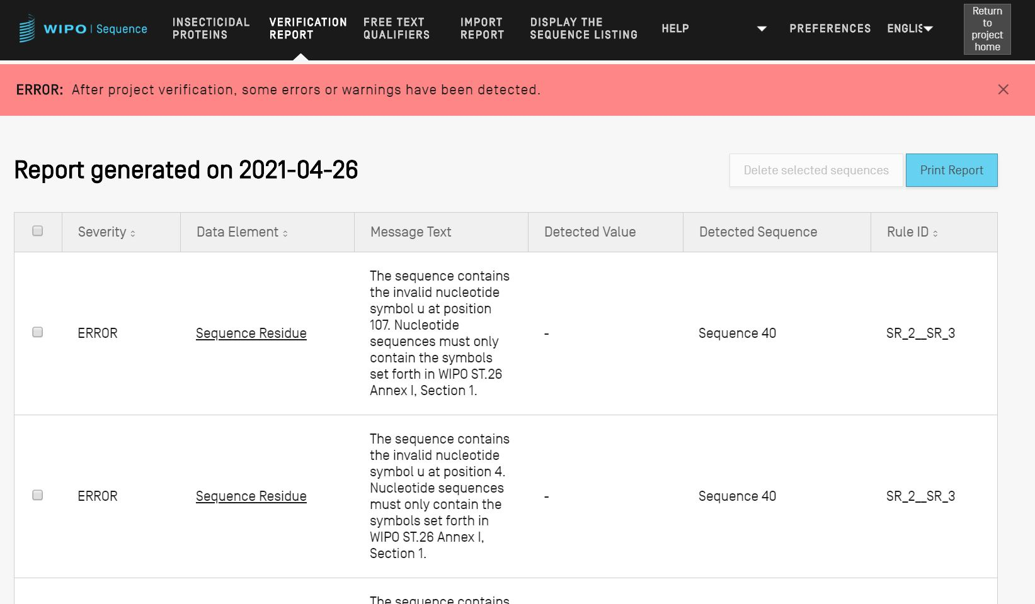
Prüfbericht

Slide 42
Fehler-/Warnungsmeldungen
WARNUNG: Kann ignoriert werden, sollte aber durch manuelle Überprüfung bearbeitet werden
FEHLER: Muss vom Benutzer behoben werden
Link im Prüfbericht zu einer speziellen Komponente innerhalb der Sequenz, die die Ursache des Fehlers/der Warnung war
Projekt muss erneut validiert werden, damit dieser Fehler aus dem Bericht entfernt wird
Das Tool verfolgt den Fortschritt des Benutzers innerhalb des Prüfberichts

Slide 43
Prüfbericht: keine Fehler

Slide 44
Validierung des Sequenzprotokolls (Demo)

Slide 45
Generieren von ST.26-Sequenzprotokoll

Slide 46
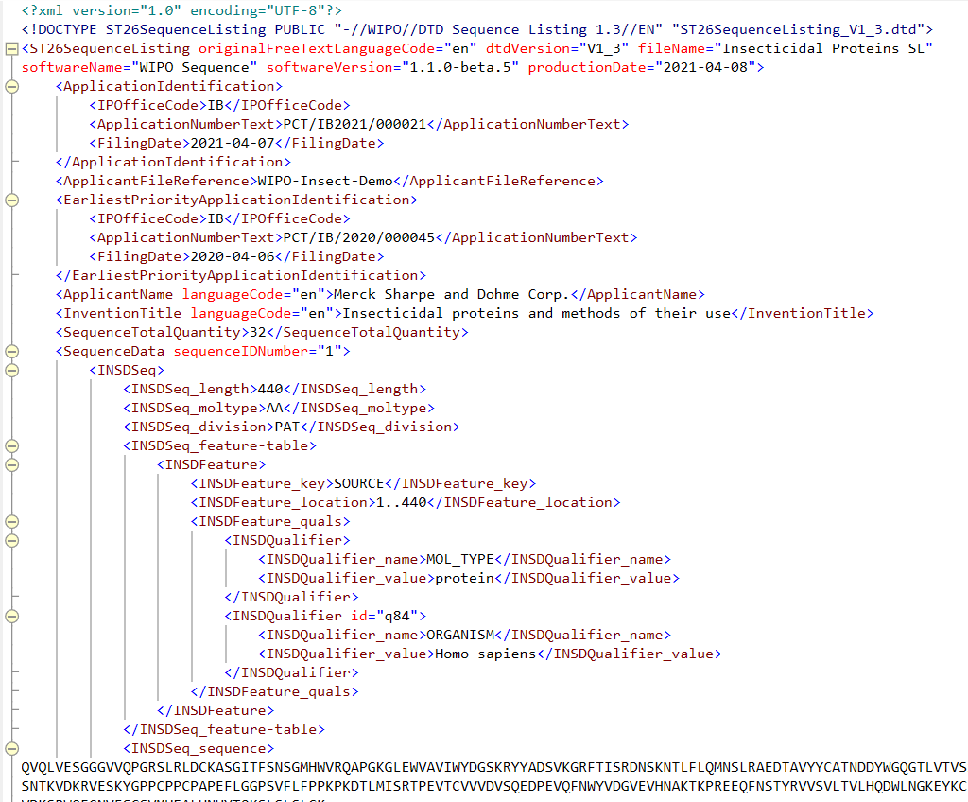
Notes:
Example from demo project

Slide 48
Generieren von ST.26 SP in menschenlesbarem Format: TXT
Sequenzprotokoll-Information:
DTD-Version: V1_3
Dateiname: Insektizide Proteine SP
Softwarename: WIPO Sequence
Softwareversion: 1.1.0-beta.5
Produktionsdatum: 2021-04-08
Allgemeine Informationen:
Vorliegende Anmeldung / Amt für geistiges Eigentum: IB
Vorliegende Anmeldung / Anmeldenummer: PCT/IB2021/000021
Vorliegende Anmeldung / Anmeldetag: 2021-04-07
Vorliegende Anmeldung / Aktenzeichen des Anmelders: WIPO-Insekt-Demo
Früheste Prioritätsanmeldung / Amt für geistiges Eigentum: IB
Früheste Prioritätsanmeldung / Anmeldenummer: PCT/IB/2020/000045
Früheste Prioritätsanmeldung / Anmeldetag: 2020-04-06
Name des Anmelders: Merck Sharpe and Dohme Corp.
Name des Anmelders / Sprache: de
Bezeichnung der Erfindung: Insektizide Proteine und Verfahren zu deren Verwendung ( de )
Sequenzgesamtmenge: 32
Sequenzen:
Sequenzzahl (ID): 1
Länge: 440
Art des Moleküls: AA
Merkmallage/Qualifier:
- SOURCE, 1..440
> MOL_TYPE, Protein
> ORGANISM, Homo sapiens

Slide 49
Generieren von ST.26 SP in menschenlesbarem Format: HTML

Slide 50
Personen/Organisationen

Slide 51
Benutzerdefinierte Organismen

Slide 52
Verfügbare Sprachen (1)
Das WIPO Sequence-Desktop-Tool bietet alle Beschriftungen und Benachrichtigungen in jeder der 10 PCT-Sprachen:
Englisch, Französisch, Spanisch, Arabisch, Russisch, Chinesisch, Deutsch, Portugiesisch, Koreanisch und Japanisch.
Die Startseite/das Benutzerhandbuch ist auch in diesen 10 Sprachen verfügbar
Die Sprache für die Benutzeroberfläche kann in der oberen rechten Ecke des Bildschirms eingestellt werden (siehe nächste Seite)
Die Standardsprache der graphischen Benutzeroberfläche kann unter ‚Einstellungen‘ eingestellt werden
Der Prüfbericht wird ebenfalls in dieser Sprache erstellt

Slide 53
Verfügbare Sprachen (2)

Slide 54
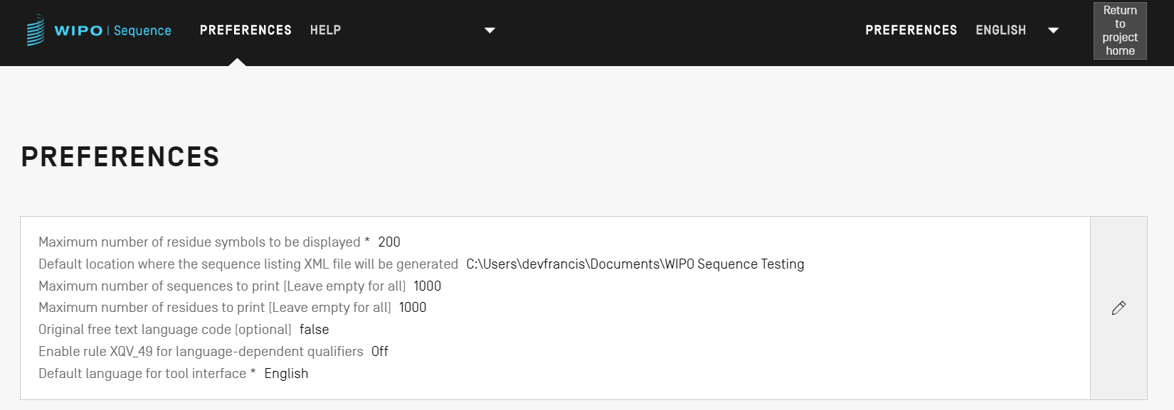
Anpassen der Einstellungen

Slide 55
Frage-und Antwort-Sitzung wiposequence@wipo.int

Slide 56
Weitere Quellen
WIPO-Standard ST.26:
https://www.wipo.int/export/sites/www/standards/en/pdf/03-26-01.pdf
WIPO Sequence-Homepage: https://www.wipo.int/standards/en/sequence

